Slide 1
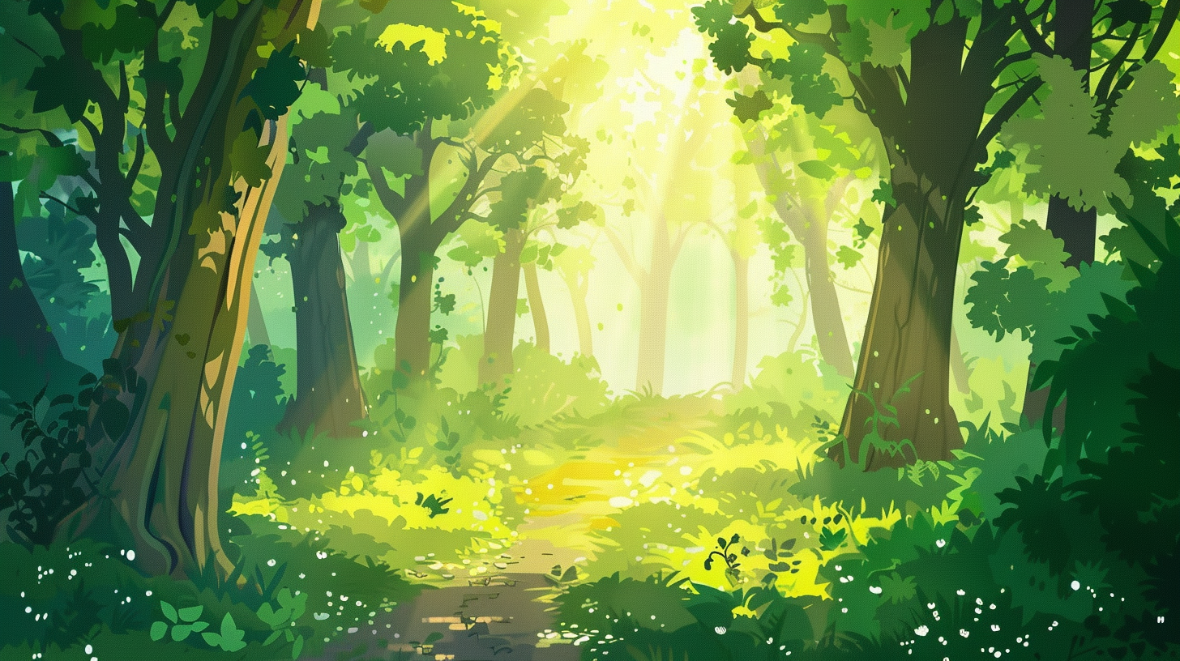


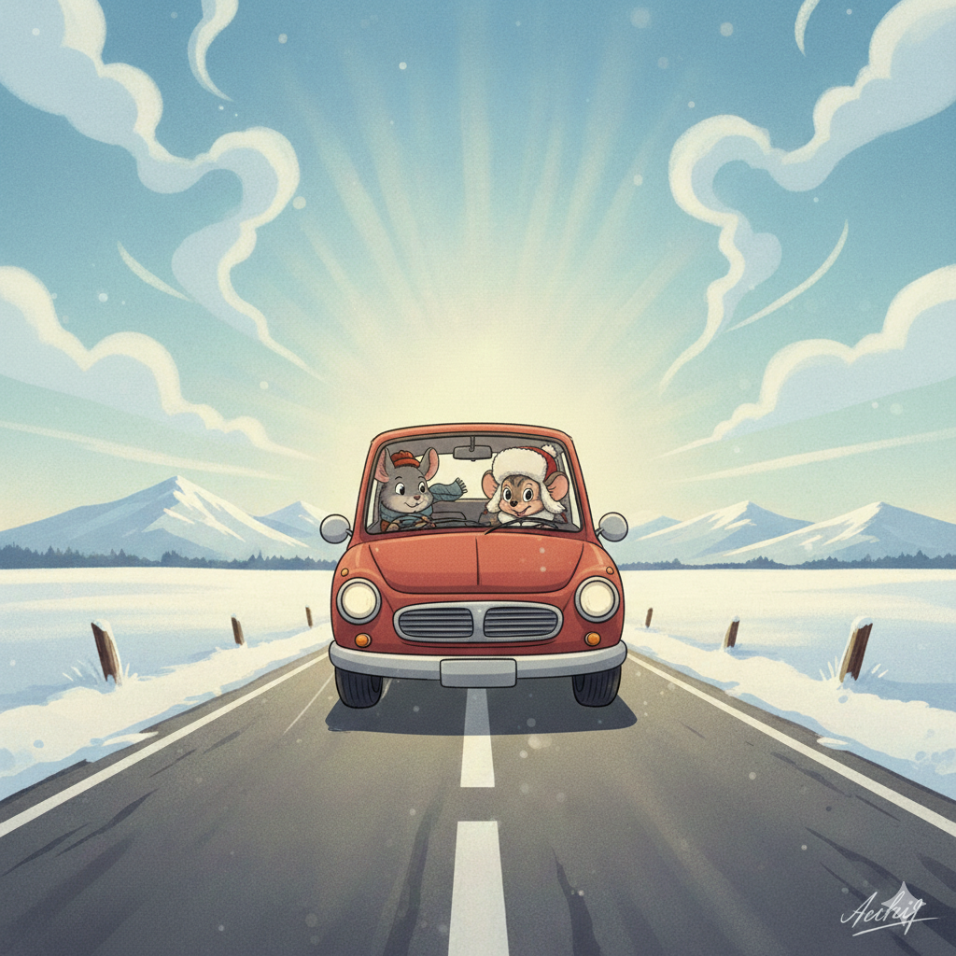
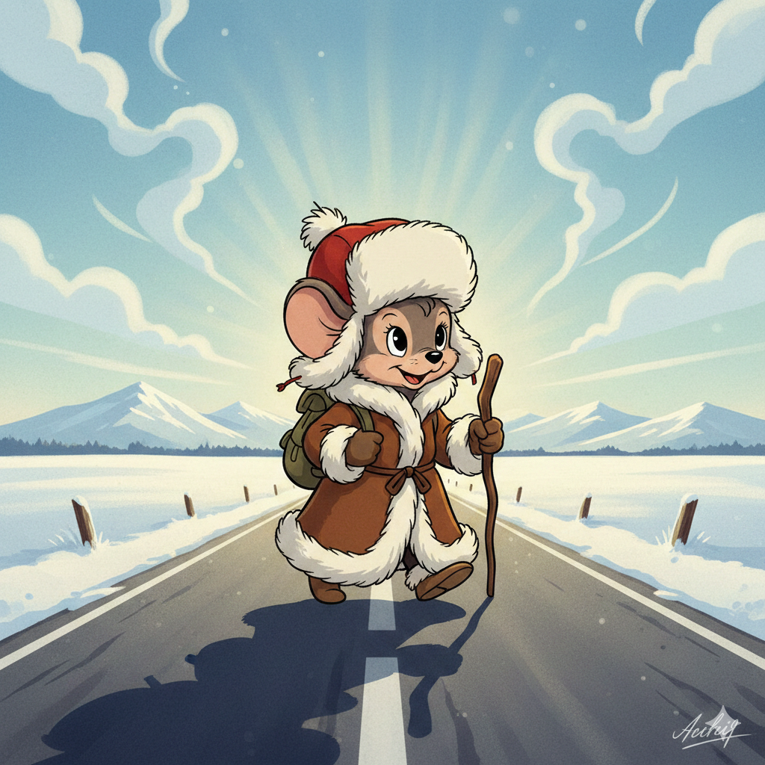
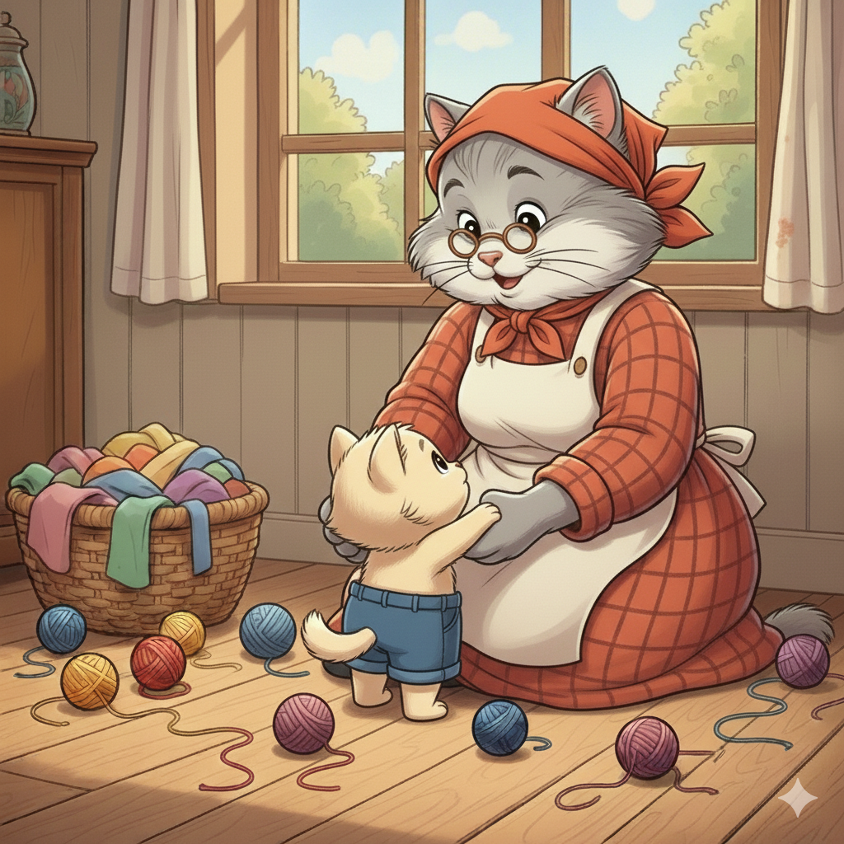
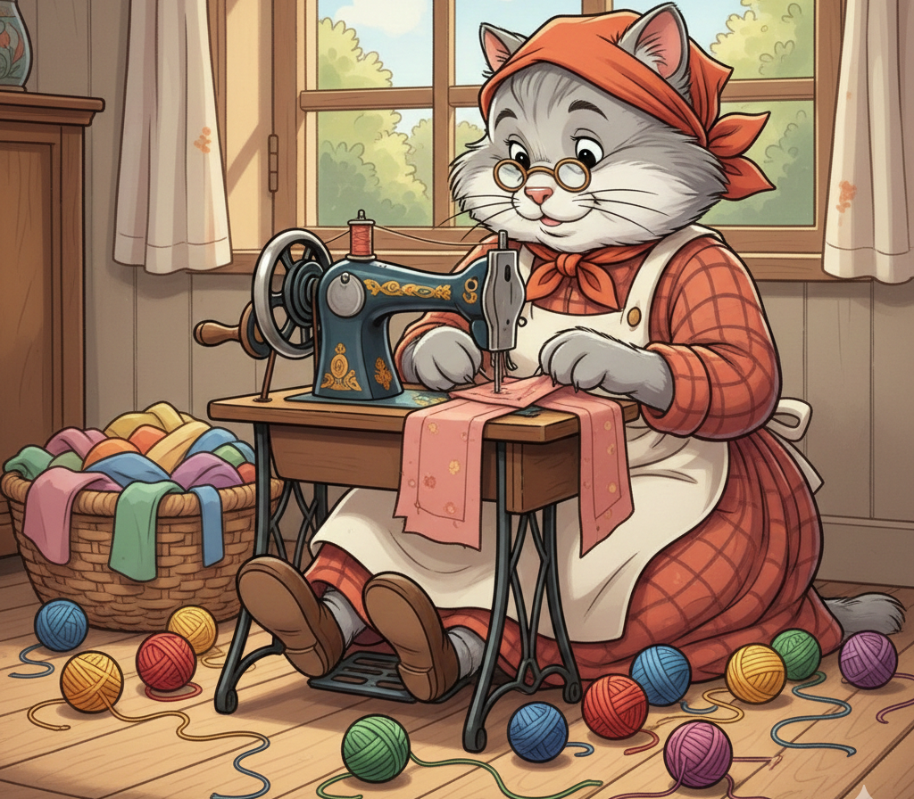
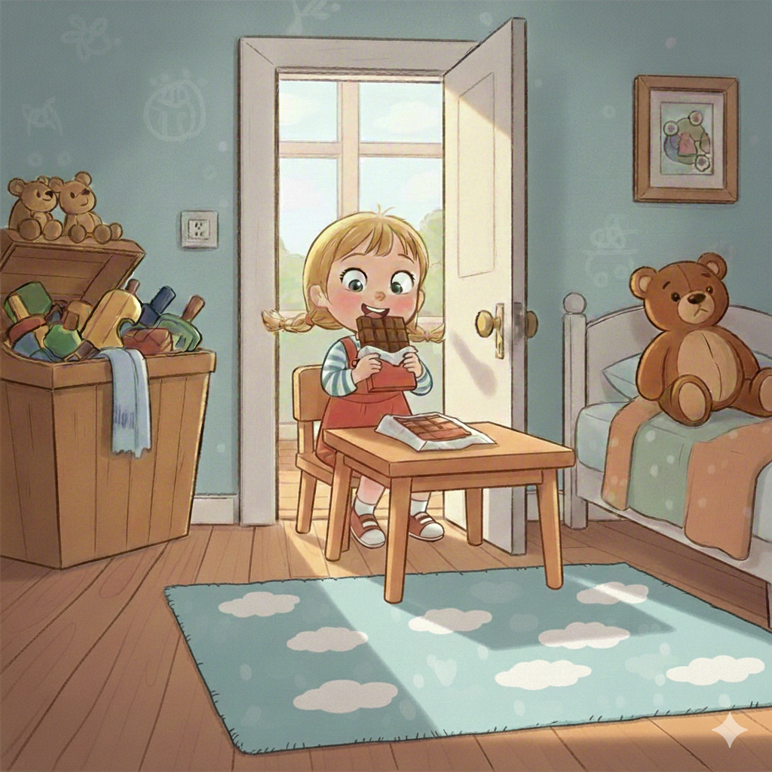
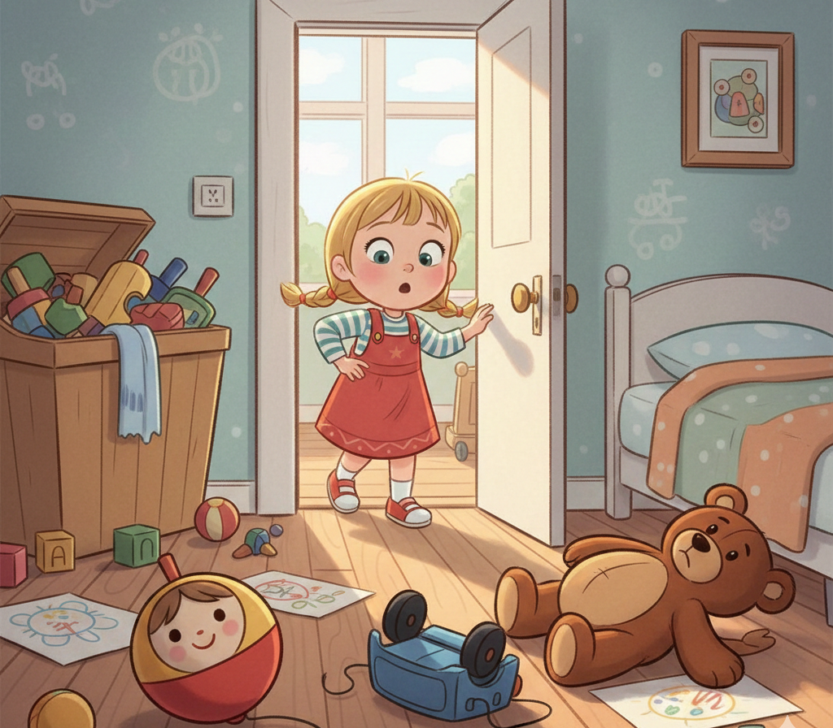
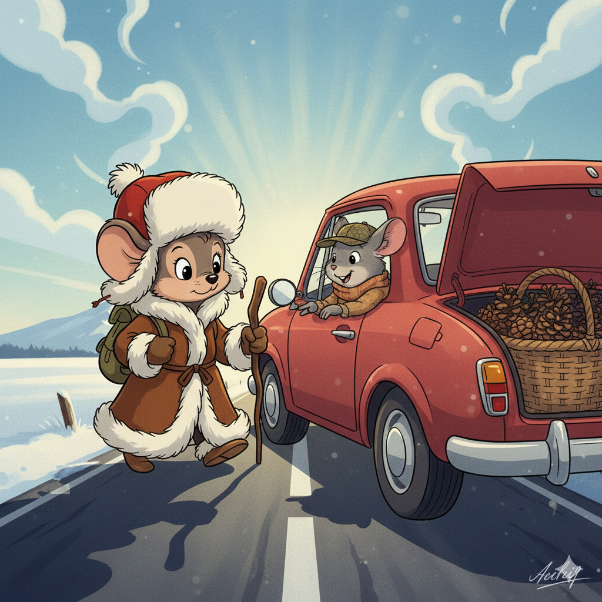
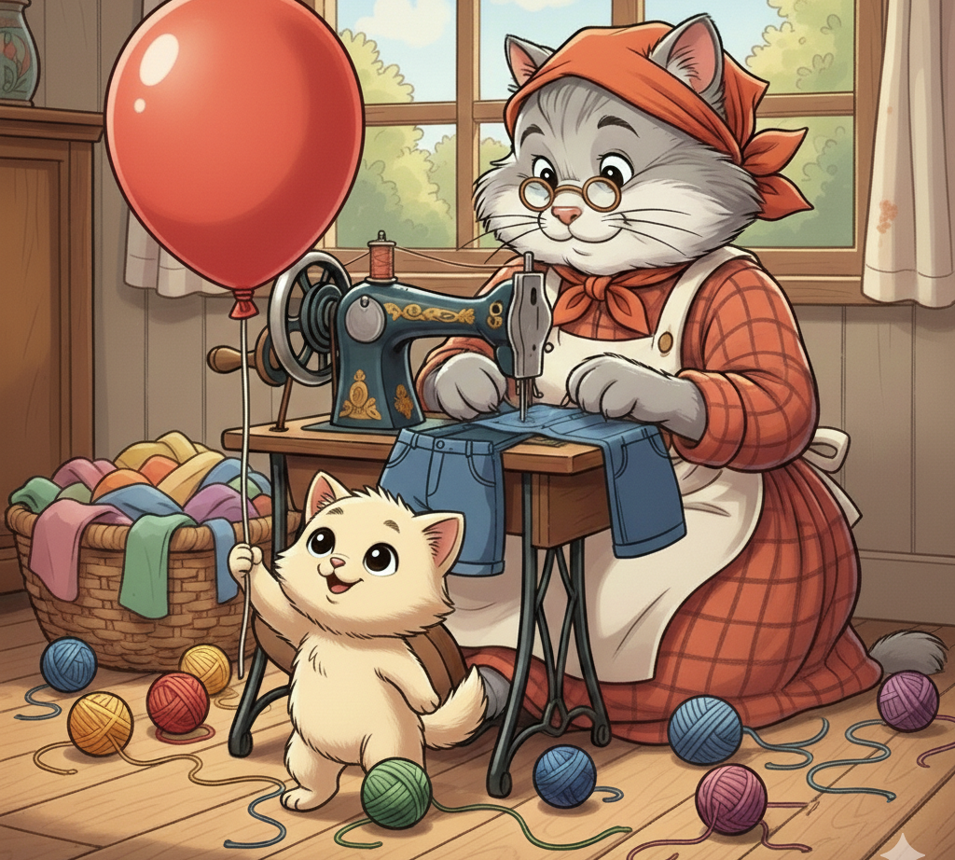
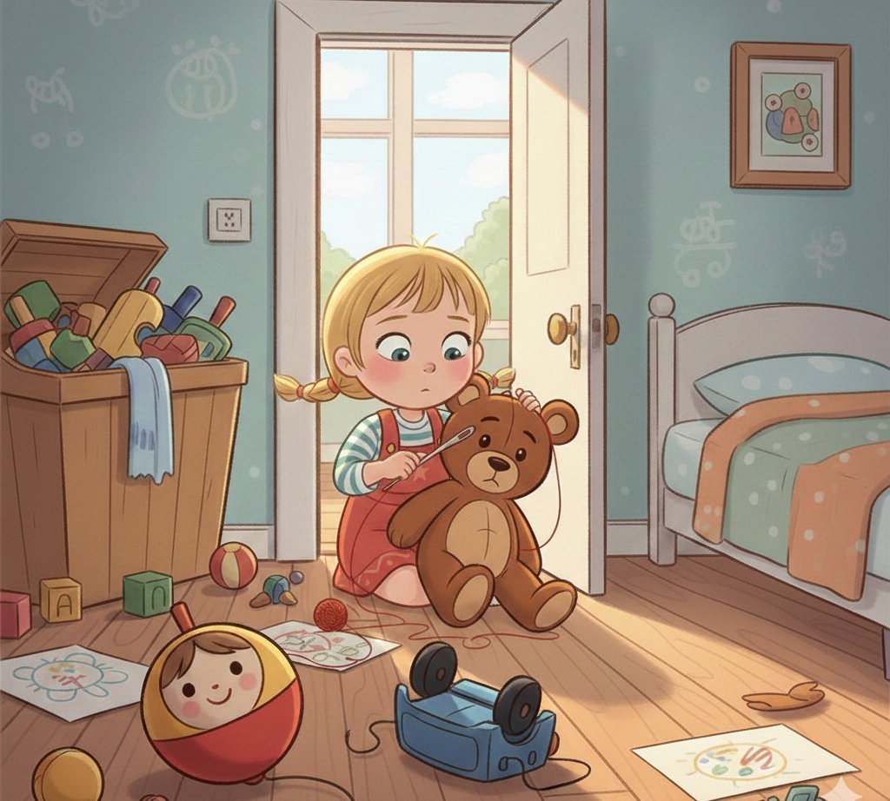


БАБУШКА
МЫШОНОК
МАША
ШУБА
ШАРИК
ШОКОЛАД
ПРИШИВАТЬ
ШАПКА
МАЛЫШ
ШИНШИЛЛА
МАШИНКА
МИШКА
МАШИНА
МАШИНКА
ШОРТЫ
ШОССЕ
УШКО
ШИТЬ
ШИШКИ
КОШКА
ИГРУШКИ

